Slide 1
修订版 · 2026-10-11
2026 中国智算建设全景
与华为可参与空间
TAM 总空间
2,394 亿元 · IT 口径
SAM 可参与
TAM / SAM / SOM 三层测算与 2026H2—2027 行业作战地图
958 亿元 · 约占 40%
本版按 10 月 11 日修订后的正文重建：更正智算规模底座数据，核心份额数字改标未核实，结论改为区间，并新增反面证据与跟踪指标。
SOM 可落地
543 亿元 · 区间 400—800
首发 2026-09-19 · 来源 AI Know 编辑部

Slide 2
三个结论：一个区间、一个双向杠杆、一个待验证趋势
01 规模
推断
02 杠杆
推断
03 模式
推断
可落地 SOM 基准约 543 亿元，合理区间约 400—800 亿元
国产化系数是最大变量，而且是双向的
按 Token 计价出现首个标的，是否成趋势待验证
七个乘数中四个为编辑部估计；国产份额与华为份额两个关键数的来源已失效。引用请用区间。
国产份额每变动 1 个百分点，SAM 约变动 18 亿元。运营商国产化采购率已破 100%；英伟达 H200 供给是下行风险。
杭州「Token 工厂」7.17 亿元中标（事实）。一个标案能证明「存在」，证明不了「正在转向」；Token 降价会把利用率风险转给建设方。
SOM 合理区间（亿元）
保守 400
基准 543
乐观 800

Slide 3
盘子多大：官方半年实数已是首发底座的 1.7 倍
事实
预测
事实
2,185 EFLOPS（FP16）
2,576.5 EFLOPS
2,394 亿元
全国智能算力规模，截至 2026 年 6 月底；同比 +177%；算力设施整体上架率 71.4%
2026 全年预测，同比 +87.9%；2025—2030 年 CAGR 50.3%
中国 AI 算力市场 337 亿美元 × 7.1，作为 TAM 基准（IT 口径）；新版报告可能上修
工信部，国新办发布会 2026-07-20
IDC 与浪潮信息《2026 年中国人工智能计算力发展评估报告》
IDC
更正
首发版写的「2026 年智能算力 1,271.4 EFLOPS、未来五年 CAGR 52.3%」已删除。该数字出自 IDC 2023 年 1 月发布的《2022—2023 中国人工智能计算力发展评估报告》，是三年多前对 2026 年的预测，不是现状。

Slide 4
TAM → SAM：2,394 亿元经三道扣减到 958 亿元
× 52.3%
未核实
国产可及份额
2026Q1「首次超过 52.3%」，来源链接已失效；出货量还是金额口径不明；计算取「等于」
× 85%
编辑部估计
华为可覆盖环节
扣除纯软件、数据标注、第三方平台等
× 90%
编辑部估计
客户非排他
扣除已锁定竞品栈的客户

Slide 5
SAM → SOM：958 亿元到基准 543 亿元
× 70%
华为占国产阵营
未核实
2026Q1 口径，与 52.3% 同一来源，链接已失效；Bernstein 预测全年华为占整体 50%
× 88%
上架率 / 回款
编辑部估计
全国上架率 71.4%（事实）；系数本身为估计
× 92%
产能与供应约束
编辑部估计
先进制程产能约束
四个估计系数连乘 0.62，近四成扣减没有外部依据，且可能部分重叠、重复扣减。

Slide 6
敏感性：543 亿元是一个点，合理区间约 400—800 亿元
情景 | TAM | 国产份额 | 华为占国产
保守 | 2,394 亿 | 45% | 60%
基准 | 2,394 亿 | 52.3% | 70%
乐观 | 上修 20% | 60% | 75%
其余四个编辑部系数不变，只拨动三个有外部分歧的变量。
推断
区间宽度达 2 倍。首发版把结果精确到个位数，给了读者超出证据的确定感。引用本测算时，请引用区间，不要只引用 543 亿元。

Slide 7
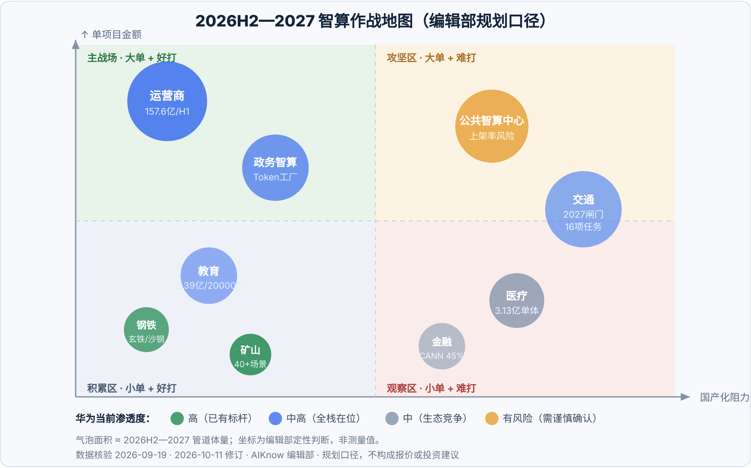
2026H2—2027 作战地图：守、抢、养、慎
守
运营商 + 政务
抢
交通（入围窗口）
养
钢铁 / 矿山 / 金融
慎
部分公共智算中心
坐标为编辑部定性判断，非测量值。

Slide 8
战区一【守】运营商 + 政务：守住份额，计价待验证
运营商 · 最确定、渗透最深
政务 · 「Token 工厂」出现首个标的
157.58 亿元：1—6 月公开智算招标 32 个，中国移动约 92.56 亿元
191.17 亿元：1—5 月服务器与算力设备集采落地
6,208 卡 / 20.65 亿元：移动超节点集采，折合约 33.3 万元/卡（整机口径），5 家中标方均为昇腾伙伴
国产化采购率首次突破 100%
杭州瀚融国产智算 Token 工厂：神州数码 7.17 亿元中标，鲲鹏 + 昇腾全栈
2026 年 5 月城市全域数字化相关上亿项目 11 个
国家级算力平台大单明确「拒绝进口」
战术锚点
守住整柜互联优势：768 卡超节点「累计发货超 500 套」仅见媒体报道，未核实
Token 计价目前只有一个样本，属于待验证趋势；若成立，利用率与降价风险会从业主转到建设运营方

Slide 9
战区二【抢】交通是 2027 增量，今年先抢入围
交通 · 管道已注水，闸门未开
医疗 · 单项目天花板抬到亿元级
七部门印发「人工智能 + 交通运输」实施意见，部署16 项任务，目标 2027 年
交通运输部已公布第一批大模型智能体典型案例
智慧公路重心转向车路协同网络化
3.13 亿元：中山医院 AI 平台单项目；5 月医疗 AI 平台投入 5 亿元。政策目标 2027 年建立临床专病垂直大模型。
预测
未来 12 个月更可能产生咨询、标准和试点收入，不是大规模设备采购。现在是入围窗口：进标准组、进案例名单、进省级试点。别算进今年 KPI。
教育 · 单体大、数量少
8.39 亿元 / 20,000P：青海海东训推一体化智算中心一期，折合约 4.2 万元/P。
来源待补

Slide 10
战区三【养】金融、钢铁、矿山：小单、复购、壁垒
金融 · 江苏农商行同批采购
金融 · 平台期结束，场景期开始
平台类采购占比从 2025 年超 60% 大幅回落；风控合规 19.6%，营销客服 11.3%。单项目百万到千万级，数量多、复购强、付款好。
钢铁 · 「玄铁」三方模板
柳钢 + 华为 + 中国移动发布「玄铁」大模型，20+N 场景体系；沙钢与华为启动大模型项目；宝武工业智能体降本 18%。样板价值高于金额。
CANN 占 45%：金融国产化的现场锚点。下一步是让复购比例翻过 50%。
矿山 · 最成熟，贡献壁垒而非算力体量
盘古矿山大模型，云鼎科技与华为超 100 人协同开发 40+ 场景模型。做 SOM 时不要高估它的卡数。

Slide 11
战区四【慎】公共智算：金额最大，回款风险也最大
全国算力设施整体上架率
表面：金额诱人
71.4%
青海云海兴泽 17.3 亿元；龙井 2000P 5.18 亿元；中金京蒙二期 84 亿元（2024.10—2027.9）。北京新建智算中心 PUE 一般 ≤ 1.25。
工信部，2026-07
事实
底层：上架率与回款
近三成设施未上架。本测算给公共智算的回款折扣 × 88% 可能偏乐观（见反证三）。
媒体直言公共智算中心若不转型将成为「一堆昂贵的废铁」（《财经》）。
战术锚点
唯一建议主动打折的赛道。不是不做，是做之前先确认上架率与回款结构。

Slide 12
三条可能推翻结论的反面证据
反证一 · 需求基数
反证二 · 英伟达供给
反证三 · Token 通缩
算力一年近乎翻倍，增量主体可能不在九个行业里
H200 供给线未关闭，国产份额未必单向上移
按 Token 计价可能压低建设方收入
事实：官方 2,185 EFLOPS、IDC 2,576.5 EFLOPS
推断：上架率仅 71.4%，增量多来自互联网大厂与模型厂商自建集群；本测算未覆盖这一块，作战排序可能漏掉最大的一块
2026-01 美方有条件放行；02 销售为零；05 仍停滞；07 报道中方拟允许头部企业采购
未核实：仅核对标题
推断：国产份额回落到 45%，SOM 约降至 467 亿元
本站财经栏目报道多起 API 大幅降价（如降价 50%、定价 1/40）
未核实：二手报道
推断：利用率与降价风险转到建设运营方，公共智算 × 88% 偏乐观

Slide 13
三个季度跟踪指标：什么数字会推翻结论
指标 | 检验 | 支持原结论 | 推翻原结论
国产 AI 芯片份额（出货量、金额两口径）+ H200 实际交付量 | 国产化系数 | 连续两季度 ≥ 50%，H200 交付近零 | 任一季度 < 45%，或 H200 批量交付
政企中标中「按 Token / 按服务计价」标案数量与金额 | Token 计价 | 12 个月内 ≥ 5 个亿元级标案 | 杭州之后仍是孤例，或 Token 单价年降 > 50%
全国算力上架率 + 公共智算流标 / 延期数量 | 公共智算 × 88% | 上架率升至 75% 以上 | 上架率下降，或延期 / 流标集中出现
门槛为编辑部设定，非行业共识。数据源：IDC 季度跟踪、英伟达财报中国区收入、中国政府采购网与各省交易平台、运营商集采公告、工信部发布会。
2027 观察变量
950 系列：950PR / 950DT 规格来自二手报道，未见官方规格书。 CUDA → CANN 迁移：「推理效率提升 35%」口径存疑。两者都可能改变 2027 年格局，均标为未核实。

Slide 14
规划口径与十项未核实声明
TAM / SAM / SOM 为编辑部自建模型的规划口径，不是华为官方数据，不能作为招标评分、投资决策或报价依据。请只用正文带链接的原值和公开的计算过程，引用结论时用区间。
1
国产 AI 芯片份额 52.3%（2026Q1）
2
昇腾占整体 37%、占国产 70%
来源链接已失效，口径不明
同一来源，链接已失效
3
昇腾 2025 / 2026 年出货量
4
英伟达 H200 对华供货进展
二手来源内部矛盾，无官方数据
仅核对标题与摘要
5
昇腾 950PR / 950DT 规格
6
768 卡超节点「超 500 套」
未见官方规格书
仅见媒体报道
7
青海海东 8.39 亿元 / 20,000P
8
SAM / SOM 扣减系数
未附公开来源
编辑部估计，非行业共识
9
华为各行业实际中标金额
10
2027 年各行业招标总额
不单独披露，无法拆分
政策只给时间表，不给预算

